Slide 1
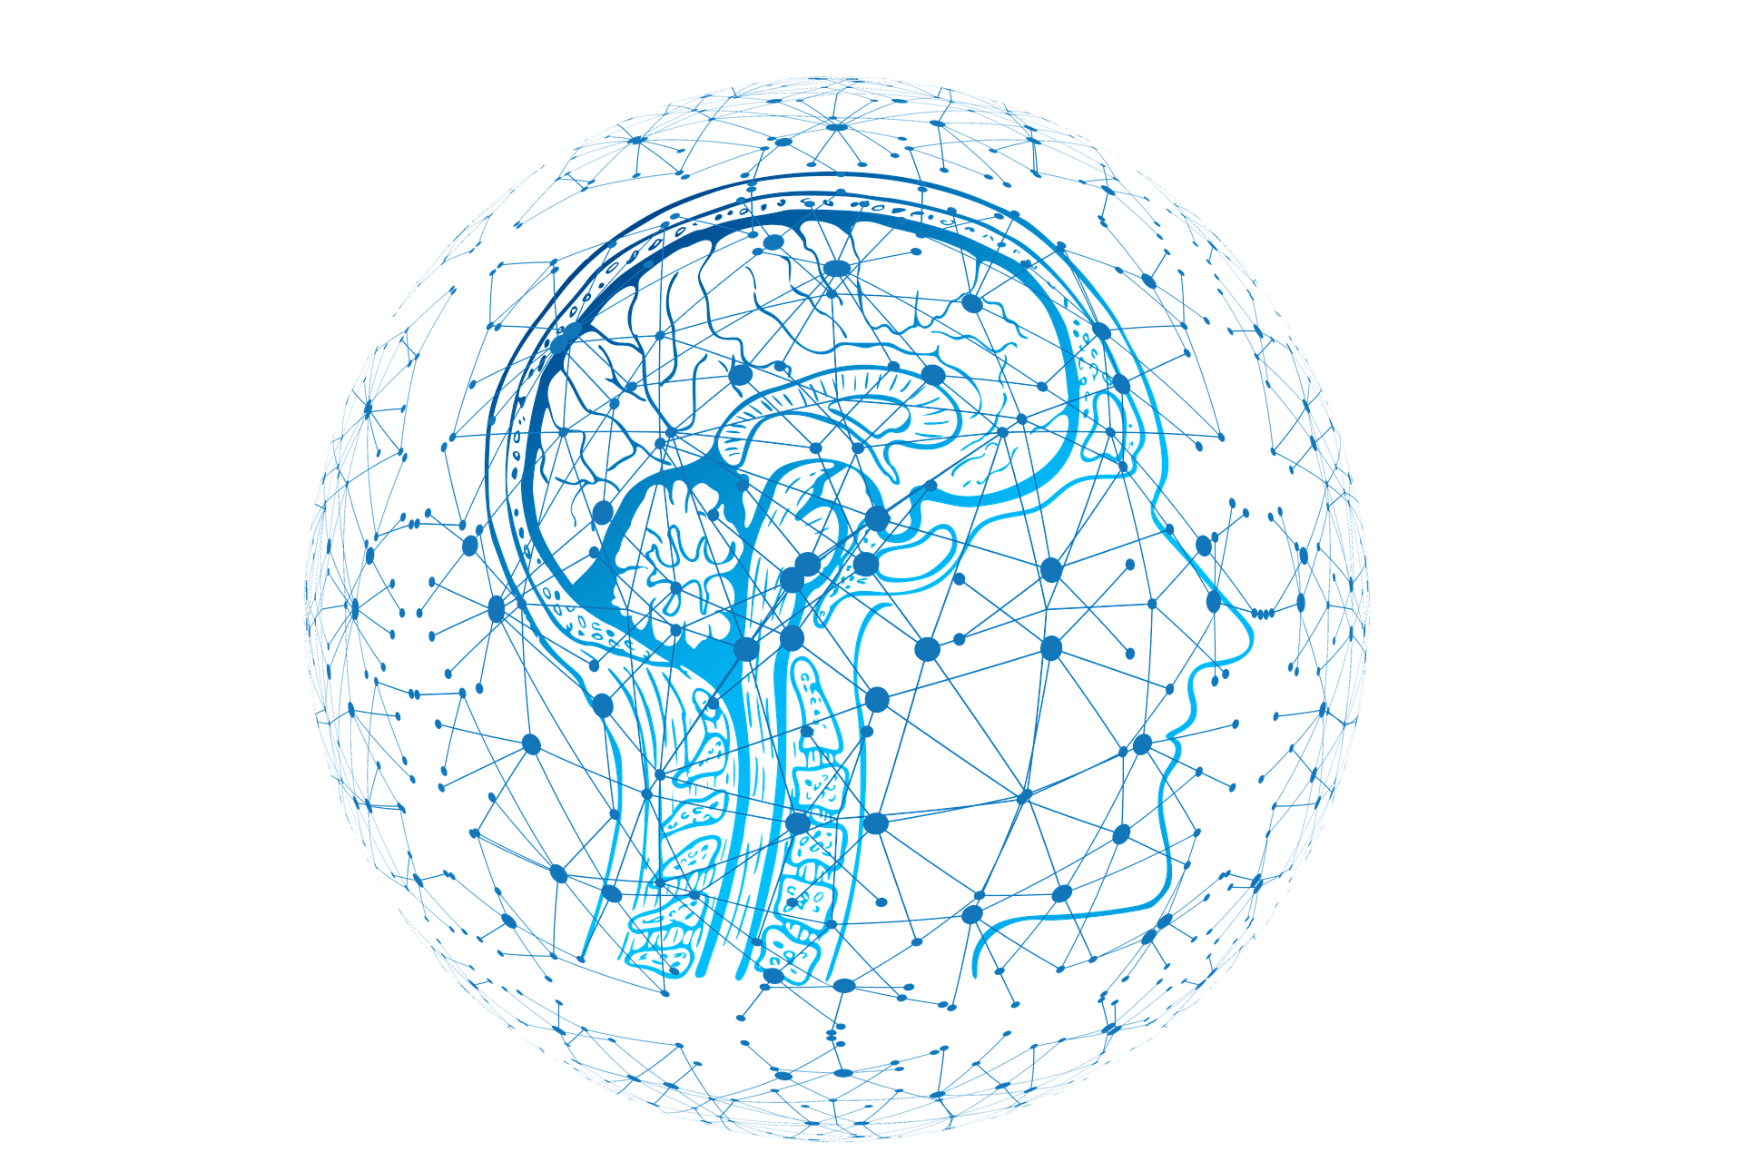
Progetto di Ingegneria della conoscenza
Gruppo:
Abbattista Marianna MAT. 663721
Balestrucci Pier Felice MAT. 668705
Lanotte Michele MAT. 661569
Musti Luca MAT. 666755

Slide 2
Introduzione
Il progetto nasce con l’intento di predire se una paziente affetta da cancro al seno possa ripresentare in futuro la malattia in base ad elementi classificanti la stessa.
A tal proposito sono state adottate una serie di tecniche sia di apprendimento supervisionato sia non supervisionato. Inoltre, è stata modellata un’ontologia di dominio che offre una rappresentazione formale e concettualizzata della realtà presa in esame, affinché sia relazionabile con altre ontologie già esistenti e possa essere interrogata.
Dataset utilizzato https://archive.ics.uci.edu/ml/datasets/Breast+Cancer

Slide 3
Apprendimento Supervisionato
Con l’Apprendimento Supervisionato cerchiamo di costruire un modello partendo da dei dati di addestramento etichettati, con i quali cerchiamo di fare previsioni su dati non disponibili o futuri.
Con supervisionato si intende che i segnali di output desiderati sono già noti poiché precedentemente etichettati ,avremo quindi un compito basato su tecniche di classificazione.

Slide 4
Accorgimenti su apprendimento supervisionato
E’ stato necessario usare un algoritmo che bilanciasse il dataset, perché la proporzione tra le due classi di esempi era circa del 2:1.
Abbiamo utilizzato lo “SMOTE”, che prevede un ridimensionamento della classe di esempi maggiore e minore. Nel K-NEAREST-NEIGBOUR si mostra come questa applicazione abbia inferito positivamente sulla classificazione.
Nella maggior parte degli algoritmi è stata usata la tecnica della cross-validation per rilevare possibili problemi di sovra-adattamento. A tal proposito si riportano i valori del punteggio medio (cross-val-score), della varianza, dev. Standard su dieci iterate.

Slide 5
Grafici utilizzati
Per ogni algoritmo di apprendimento supervisionato sono stati prodotti i seguenti grafici:
ROC Curve
Precision-Recall Curve
Bar Chart di varianza e deviazione standard
Matrice di Confusione

Slide 6
Tipologie algoritmi di apprendimento supervisionato
K-NEAREST-NEIGBOUR
RANDOM FOREST
SUPPORT-VECTOR MACHINES
MULTINOMIAL NAIVE BAYES
NEURAL NETWORK

Slide 7
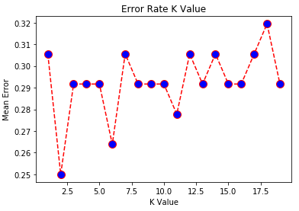
1. K-NEAREST-NEIGBOUR
Il K-Nearest-neighbour è un algoritmo di apprendimento supervisionato che consiste nell’individuare i k esempi più vicini a quello che si intende classificare, a quest’ultimo viene quindi attribuita la categoria “più ricorrente” tra i k esempi più vicini.
Il grafico proposto di sopra, fornisce un suggerimento sulla scelta del numero di vicini per minimizzare l’errore medio. Si evince dal grafico che con numero di vicini = 2 l’errore medio minimo commesso è di 0.25.

Slide 8
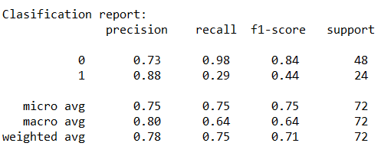
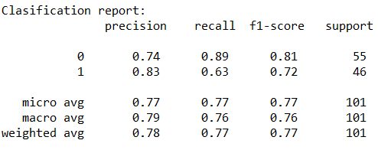
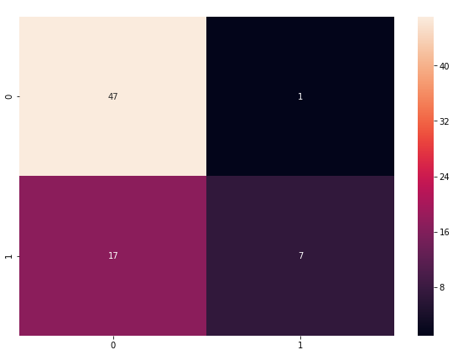
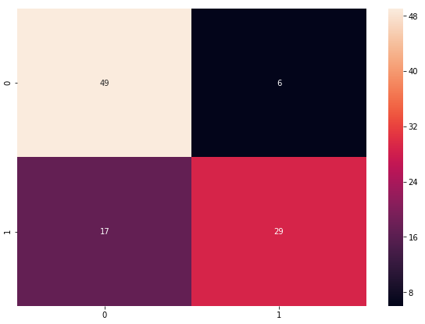
Grafici prodotti
Dalla classificazione dell’algoritmo sono stati prodotti i seguenti classification report pre e post applicazione dell’algoritmo SMOTE.
PRE-SMOTE POST-SMOTE

Slide 9
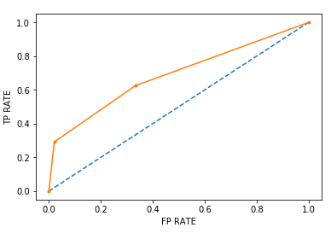
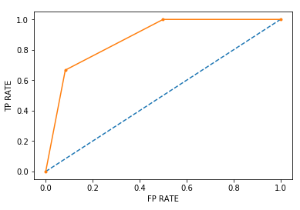
ROC-Curve
La curva ROC (Receiver Operating Characteristics ) dell'AUC ( Area Under The Curve ) è una delle metriche di valutazione più importanti per il controllo delle prestazioni di qualsiasi modello di classificazione.
Il ROC è una curva di probabilità e l'AUC rappresenta la misura della separabilità. Maggiore è l'AUC, migliore è il modello nel predire 0 come 0 e 1 come 1.
Nel nostro caso l’AUC è pari a 0.688 prima dell’ottimizzazione del dataset con l’algoritmo SMOTE, e subisce un incremento di +0.187 dopo l’ottimizzazione.
PRE POST

Slide 10
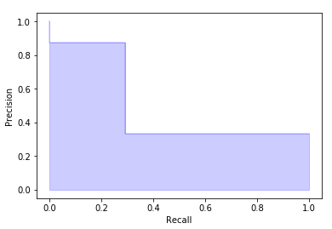
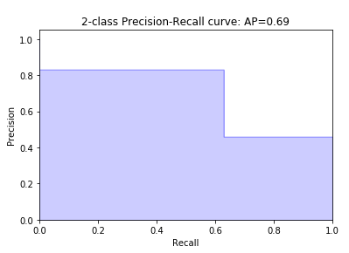
Precision-Recall Curve
A seguito dell’ottimizzazione del nostro dataset, vi è un netto miglioramento della precision all’aumentare della recall.
Come conseguenza anche l’average-precision ne risente, infatti essa è pari 0.491 prima dell’ottimizzazione e subisce un incremento di +0.20 dopo l’ottimizzazione stessa. Inoltre l’accuracy è del 0.75.

Slide 11
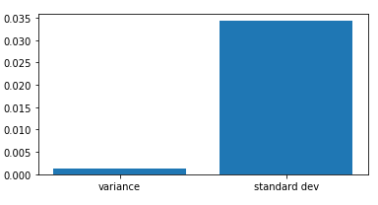
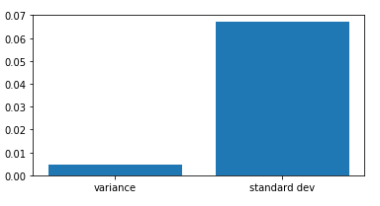
Cross Validation
I risultati ottenuti con la cross validation sul classificatore del KNN i dati ottenuti sono:
Pre-Smote: Post-Smote:
cv_scores mean→0.717 cv_scores mean→ 0.774
cv_scores variance →0.0011 cv_scores variance →0.0045
cv_scores dev standard →0.034 cv_scores dev standard →0.067

Slide 12
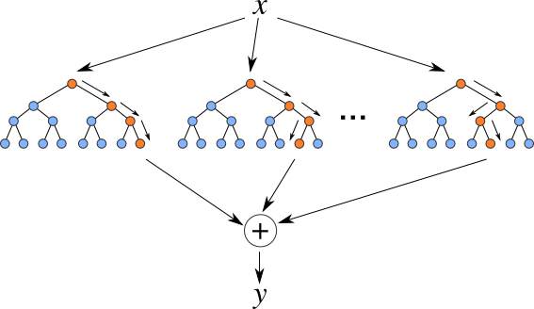
2. RANDOM FOREST
Il random forest è un modello composito costituito da molti alberi di decisione, ognuno dei quali fornisce una predizione.Esse vengono poi combinate allo scopo di ottenere una previsione complessiva della foresta per un dato esempio.
La predizione di ciascun albero può essere ottenuta :
attraverso la media delle predizioni di un albero per ogni esempio
attraverso un meccanismo di votazione
in cui tutti gli alberi votano
la propria classificazione più
probabile e l’esempio col maggior
numero di voti sarà scelto
come predizione finale.

Slide 13
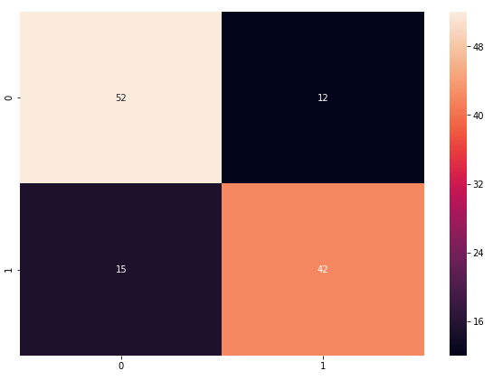
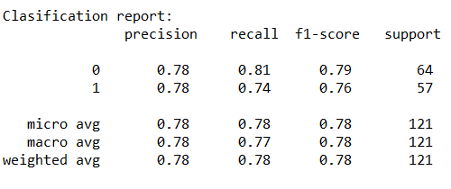
Grafici prodotti
Classification report

Slide 14
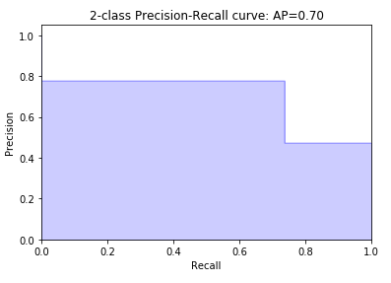
Precision-Recall Curve
L’ average precision è pari a 0.697 mentre l’accuratezza è uguale a 0.777.

Slide 15
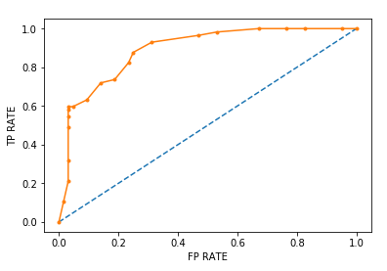
ROC-Curve
L’algoritmo Random Forest, secondo la curva ROC, è in grado di differenziare abbastanza bene le due classi (il valore AUC è pari a 0.890).

Slide 16
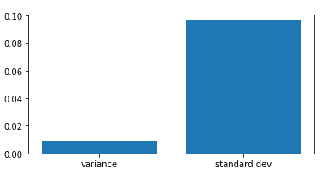
Cross Validation
Risultati della cross validation ( con cv = 5) sul classificatore:
cv_scores mean→0.7271341463414634 cv_scores variance →0. 009199620761451524 cv_scores dev standard →0. 09591465352828797

Slide 17
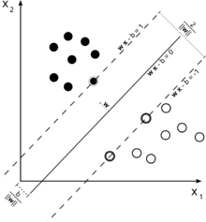
3. SUPPORT-VECTOR MACHINES
Un modello SVM è una rappresentazione degli esempi come punti nello spazio, mappati in modo tale che gli esempi appartenenti alle due diverse categorie siano chiaramente separati da uno spazio il più possibile ampio.
I nuovi esempi sono quindi mappati
nello stesso spazio e la
predizione della categoria alla
quale appartengono viene
fatta sulla base del lato nel quale ricade.

Slide 18
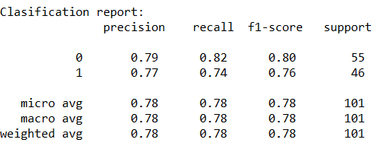
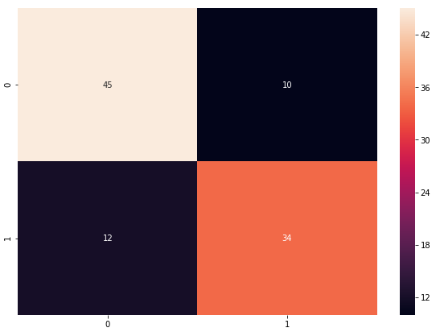
Grafici prodotti
Classification report

Slide 19
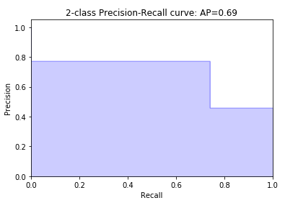
Precision-Recall Curve
Il grafico di precision-recall mostra un buon andamento della precisione al variare della recall con un grado di average precision pari a 0.69 e una accuracy pari a 0.78

Slide 20
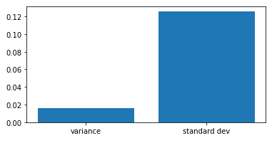
Cross Validation
I dati della cross validation ( con cv = 5) sul classificatore sono :
cv_scores mean→0.6647560975609756 cv_scores variance →0.01570633551457466 cv_scores dev standard →0.125324919766879

Slide 21
4. MULTINOMIAL NAIVE BAYES
I classificatori “naive Bayes” sono una famiglia di semplici classificatori probabilistici basati sull’applicazione del teorema di Bayes con una forte assunzione (ingenua) di indipedenza tra le feature.
Con un modello di eventi multinomiali, gli esempi (vettori di feature) rappresentano le frequenze con cui certi eventi sono stati generati da una distribuzione polinomiale (p1, …, pn) dove pi è la probabilità che l’evento i si verifichi.

Slide 22
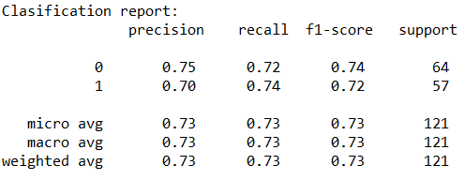
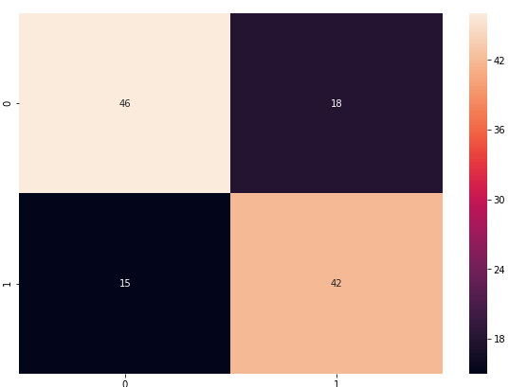
Grafici prodotti
Classification report

Slide 23
Precision-Recall Curve
Il Multinomial Naive Bayes propone un’accuratezza del 73% (0.727) e una average precision di 0.639.
Tra gli algoritmi trattati fin ora, questo è quello che propone una precision, al variare della recall, leggermente più bassa. Nonostante l’uso dell’algoritmo SMOTE, l’average-precision è pari a 0.640.

Slide 24
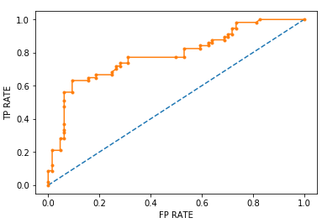
ROC-Curve
L’AUC nei MULTINOMIAL NAIVE BAYES , ha un valore pari a 0.785.

Slide 25
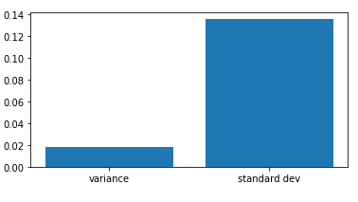
Cross Validation
Risultati della cross validation ( con cv = 5) sul classificatore :
cv_scores mean→0. 6444512195121951 cv_scores variance →0. 018386875371802495 cv_scores dev standard →0.125324919766879

Slide 26
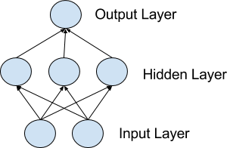
5.NEURAL NETWORK
Una rete neurale" è un modello matematico/informatico di calcolo basato sulle reti neurali biologiche. Tale modello è costituito da un gruppo di interconnessioni di informazioni costituite da neuroni artificiali e processi che utilizzano un approccio di connessionismo di calcolo.
Nel nostro caso la nostra rete prevede una struttura sequenziale a tre livelli:
Input : costituito da 41 ingressi
Nascosto : costituito da 17 neuroni artificiali
Output : costituito da un solo neurone,
classificazione di tipo “single-class”
Restituisce un valore tra 0(non appartenente )
e 1 (appartenente)

Slide 27

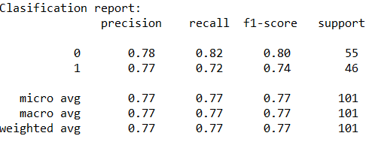
Grafici prodotti
Classification report

Slide 28
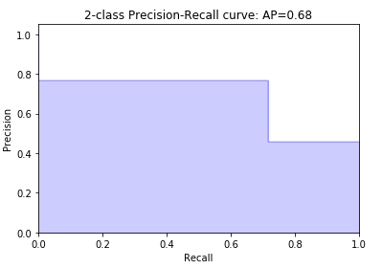
Precision-Recall Curve
Il meccanismo di apprendimento supervisionato basato su rete neurale, prevede un’average precision pari a 0.679, un’accuratezza (0.77) in linea con le altre tecniche trattate e una f1 di 0.742.

Slide 29
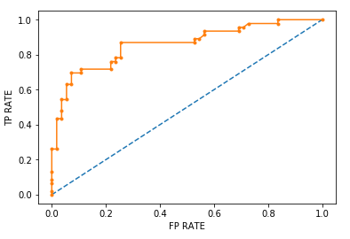
ROC-Curve
Nelle Neural Network, la Roc-Curve ha AUC pari a 0.860.

Slide 30
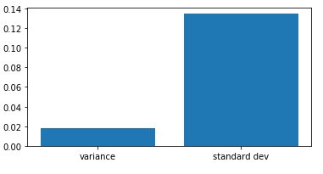
Cross Validation
Nella cross validation ( con cv = 5) sul classificatore ho i seguenti risultati:
cv_scores mean→0.639567903086635 cv_scores variance →0.018067486318166993 cv_scores dev standard →0.13441535000946503

Slide 31
Tabella Riassuntiva
ALGORITMO | ACCURATEZZA | VARIANZA | DEV.STANDARD | F1 | AVERAGE-PRECISION | AUC
K-Nearest-neighbour | 0.75 0.772(con SMOTE) | 0.001 0.005(con SMOTE) | 0.034 0.067(con SMOTE) | 0.438 0.716 (con SMOTE) | 0.491 0.691(con SMOTE) | 0.688 0.875 (con SMOTE)
Random forest | 0.777 | 0.009 | 0.096 | 0.757 | 0.697 | 0.890
Support-vector machines | 0.782 | 0.016 | 0.125 | 0.756 | 0.690 | /
Multinomial naive Bayes | 0.727 | 0.018 | 0.136 | 0.718 | 0.640 | 0.785
Neural network | 0.772 | 0.018 | 0.134 | 0.742 | 0.679 | 0.860

Slide 32
Apprendimento Non-Supervisionato
L'apprendimento non supervisionato è una tecnica di apprendimento automatico che consiste nel fornire al sistema informatico una serie di input che egli riclassificherà ed organizzerà sulla base di caratteristiche comuni
Al contrario dell'apprendimento supervisionato, durante l'apprendimento vengono forniti all'apprendista solo esempi non annotati, in quanto le classi non sono note a priori ma devono essere apprese automaticamente.

Slide 33
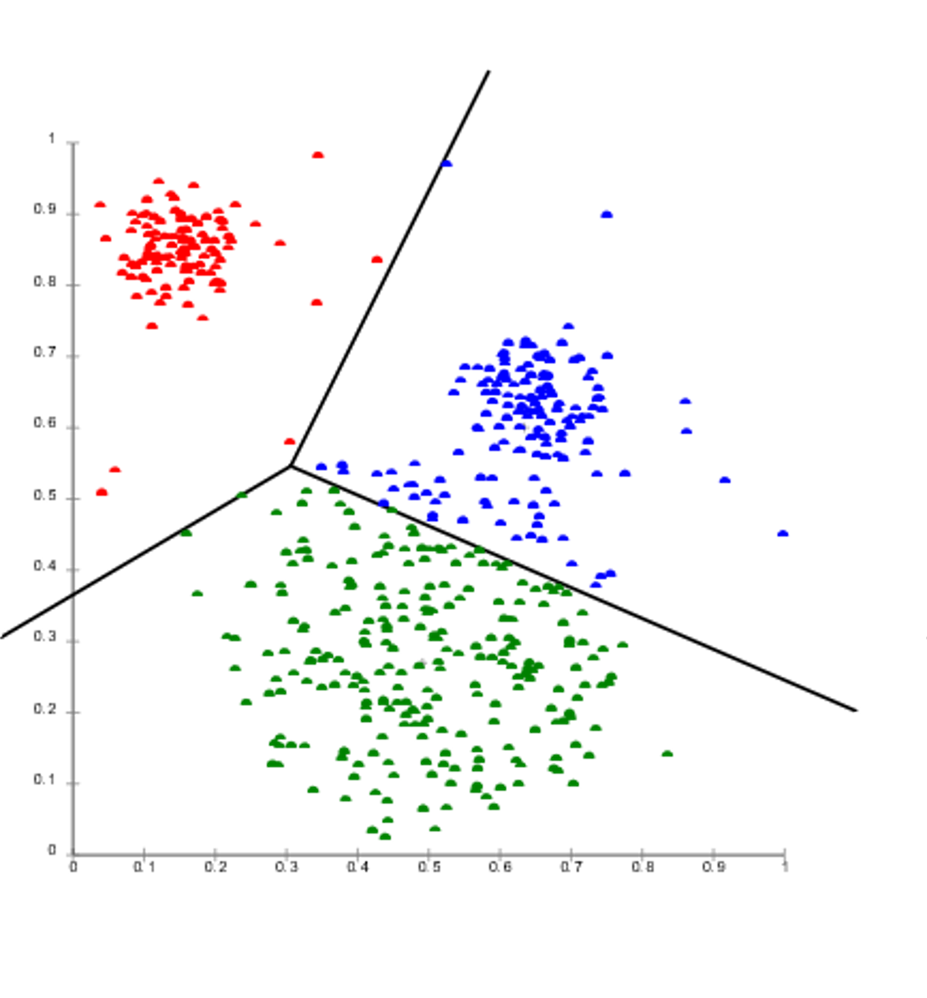
K-Means
L'algoritmo K-means è un algoritmo di hard-clustering partizionale che permette di suddividere un insieme di oggetti in K(nel nostro caso K=2) gruppi sulla base dei loro attributi.
Ogni cluster viene identificato mediante un centroide. Inizialmente crea K(2) partizioni e assegna ad ogni partizione i punti d'ingresso .Quindi calcola il centroide di ogni gruppo. Costruisce una nuova partizione associando ogni punto d'ingresso al cluster il cui centroide è più vicino ad esso.
Quindi vengono ricalcolati i centroidi
per i nuovi cluster e così via, finché
l'algoritmo non converge.

Slide 34
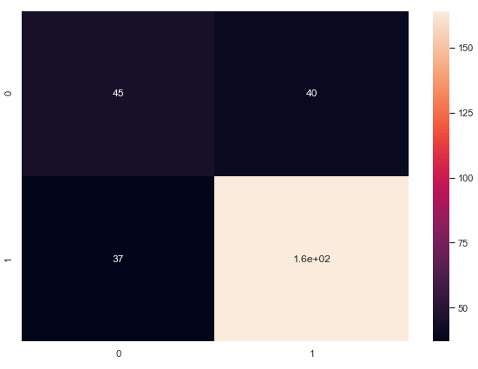
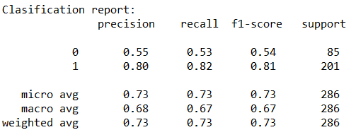
Grafici prodotti
Classification report

Slide 35
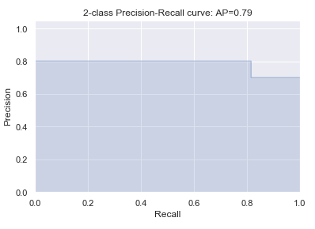
Precision-Recall Curve
Il K-Means offre un buon grado di precisione nel predire quali sono gli esempi corrispondenti alla categoria “no-recurrence-events”, non è ottimale invece nel predire quali sono gli esempi della categoria “recurrence events”.
Ciò nonostante, il K-Means garantisce un’accuratezza del 73% (0.731) e un’average-precision pari a 0.785.

Slide 36
Ontologie
Un’ ontologia è la specificazione dei significati dei simboli in un sistema informatico. La specifica formale è importante per l’interoperabilità semantica, ovvero l’abilità di basi di conoscenza differenti di operare insieme ad un livello semantico tale che i significati dei simboli sono rispettati.
L’ontologia viene descritta come “una specificazione di una concettualizzazione”
Concettualizzazione :rappresentazione formale di un insieme di conoscenze ,ossia un insieme di oggetti, concetti e relazioni fra di essi che esistono in una particolare area d’interesse.

Slide 37
Ontologia - Creazione
Nella modellizzazione della nostra ontologia ci siamo avvalsi del programma Protégé.
Seguendo le linee guida, abbiamo usato una ontologia già esistente di malattie http://www.obofoundry.org/ontology/doid.html a cui abbiamo integrato il nostro modello allo scopo di relazionare le stesse
Poiché ritenevamo il nostro dataset insufficiente nel dominio, abbiamo integrato un altro dataset esterno di tumori primari https://archive.ics.uci.edu/ml/datasets/primary+tumor da cui abbiamo estratto le feature più adatte alle nostre esigenze.
Abbiamo così ottenuto un nuovo mondo in cui sono presenti, non solo le malattie già riportate, ma anche quelle dei due dataset congiunti, e le loro caratteristiche

Slide 38
Ontologia - Testing
E’ possibile interrogare l’ontologia e ottenere nuove informazioni prima non reperibili
Usando il tab di Protègé “DL query” abbiamo ottenuto la probabilità di benessere di una donna affetta da cancro di una certa età.
Un uso di questo tipo può trovare valenza aggiungendo un’ulteriore colonna al dataset originale contenente la probabilità di una persona di essere in uno stato di salute buono in relazione all’età della stessa

Slide 39
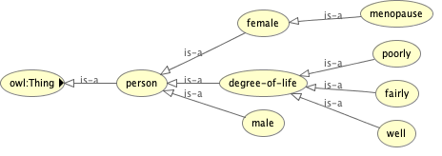


Modellazione ontologia

Slide 40
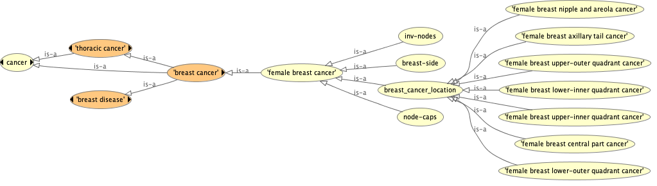
Modellazione ontologia

Slide 41
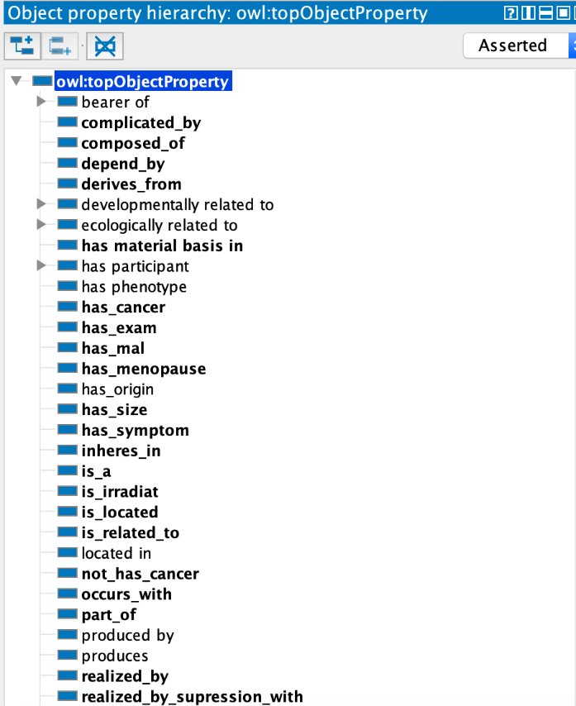
Modellazione ontologia
Una object property permette di mettere
in relazione due individui, siano
essi di classi distinte o della stessa classe.

Slide 42
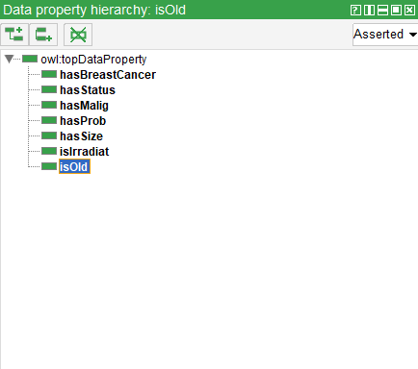
Modellazione ontologia
Una data property permette
di mettere in relazione un
individuo con un valore di tipo primitivo

Slide 43
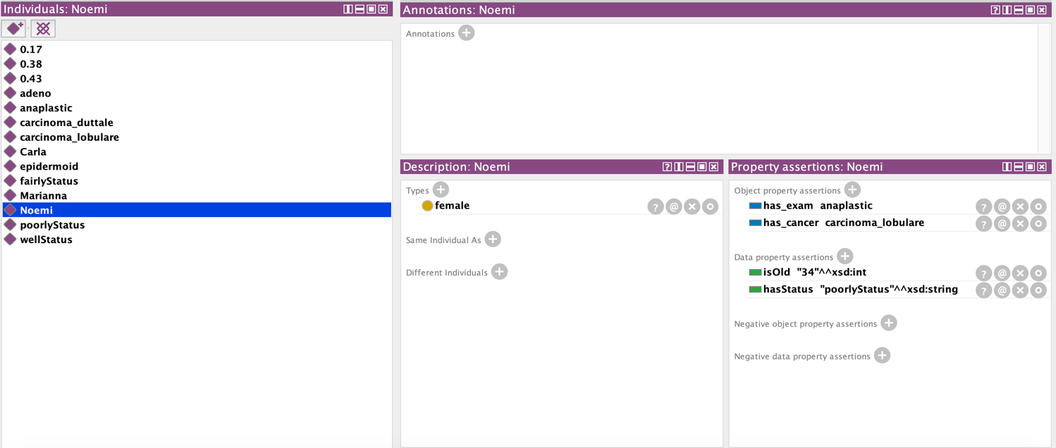
Modellazione ontologia
Inoltre, per alcune entità si sono create delle istanze. Alcune ad esempio per individuare una tipologia di esame come quella istologica, altre per individuare istanze di persone a cui attribuire ad esempio una malattia e le relazioni con essa.

Slide 44
Query e ontologia
Successivamente sono state formulate delle query per interrogare l’ontologia.
query semplici: cercare persone affette da un tumore al seno e a quali esami istologici si sono sottoposte
query complesse: permettono di ottenere la lista di persone con un dato stato di salute, ottenuto dalla combinazione di più attributi inerenti a ciascuna persona.

Slide 45
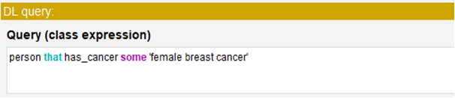
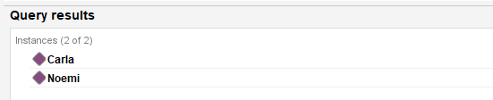
Query
Query: Ottenere tutte le persone che sono affette da un qualsiasi tumore al seno
Risultato:

Slide 46
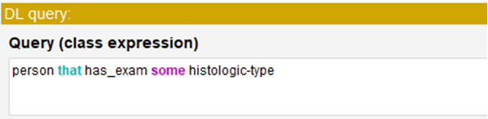
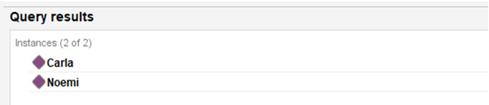
Query
Query: Ottenere tutte le persone che si sono sottoposte ad un esame istologico
Risultato:

Slide 47
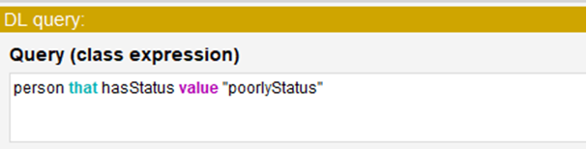

Query
Query: Ottenere tutte le persone con uno stato di salute basso
Risultato:

Slide 48
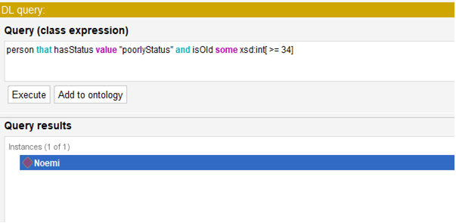
Query
Query: Ottenere tutte le persone con età maggiore di 34 con uno stato di salute basso

Slide 49
Osservazioni
In particolare le ultime due query sono state eseguite dal reasoner conoscendo solamente l’età della persona e la probabilità ad esso associata per lo stato di salute.
Dalla combinazione di questi due dati il reasoner attribuisce automaticamente lo stato di salute ad una persona.

